Slide 1
注意事项
验收
回答问题
报告
算法原理
伪代码
图表
调参
补交

Slide 2
决策树
PPT制作：陈昱夫，毛润泽

Slide 3
目录
简单回顾
建树步骤
特征选择
处理连续型特征
剪枝
思考题
实验要求

Slide 4
简单回顾
有监督 (supervised)
分类模型
ID3, C4.5, CART
树形结构

Slide 5
建树步骤
初始化：
创建根结点，它拥有全部数据集和全部特征。
选择特征：
遍历当前结点的数据集和特征，根据某种原则，选择一个特征。
划分数据：
根据这个特征的取值，将当前数据集划分为若干个子数据集。
创建结点：
为每个子数据集创建一个子结点，并删去刚刚选中的特征。
递归建树：
对每个子结点，回到第2步。直到达到边界条件，则回溯。
完成建树：
叶子结点采用多数投票的方式判定自身的类别。

Slide 6
递归的边界条件
假设当前结点的数据集为D，特征集为A
D中的样本属于同一类别C，则将当前结点标记为C类叶结点。
A为空集，或D中所有样本在A中所有特征上取值相同，此时无法划分。将当前结点标记为叶结点，类别为D中出现最多的类。
D为空集，则将当前结点标记为叶结点，类别为父结点中出现最多的类。

Slide 7
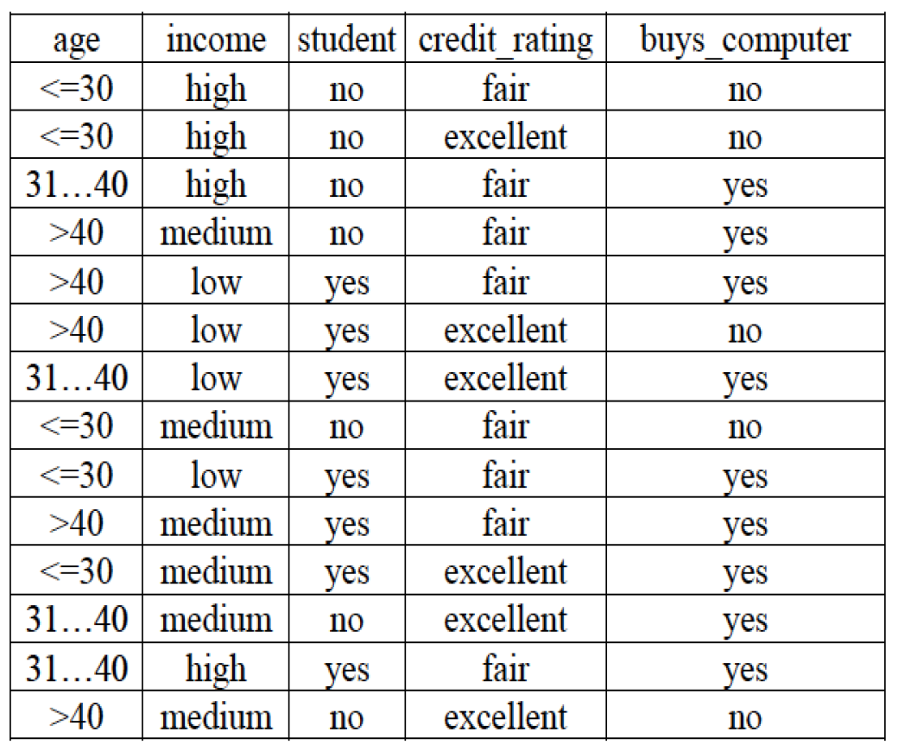
举例
首先创建根结点：
假设选定特征age。
该特征有三种取值：<=30, 31-40, >40。
那么，为根结点添加三个子结点。
age
<=30
>40
30-40

Slide 8
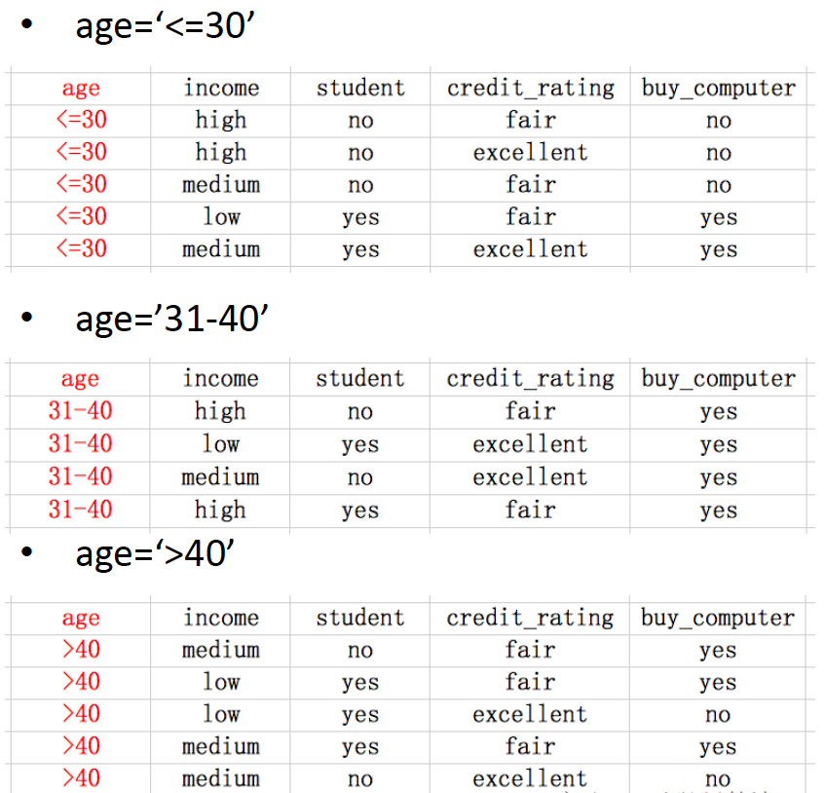
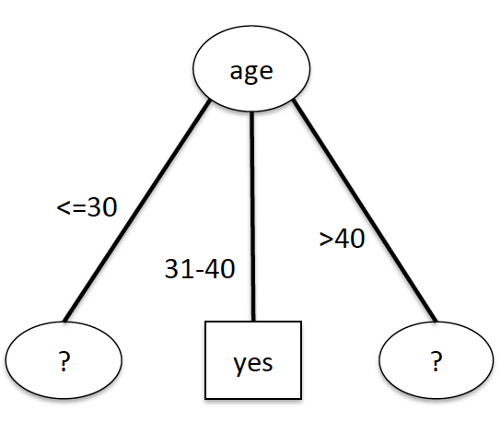
举例
如左图所示，根据age特征的不同取值，将数据集划分为三个子数据集。
如下图所示，每个子数据集分配给一个子结点。左结点和右结点都可以继续划分，而中间结点的数据标签全为`yes`，无需划分。

Slide 9
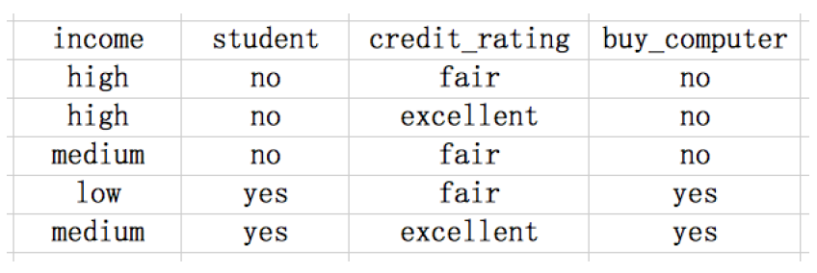
举例
age
<=30
>40
30-40
student
yes
no
现在对上一步中的左结点进一步划分。
该结点的数据，应当是上一步中，age特征<=30的那些数据，即如左图所示。注意age特征已被删去。
假设从剩下的特征中，选中student特征来划分这些数据。它有yes和no两种取值，所以为左结点添加两个子结点。结果如右图所示。

Slide 10
特征选择
3种方法
使用信息增益：ID3
使用信息增益率：C4.5
使用GINI指数：CART

Slide 11
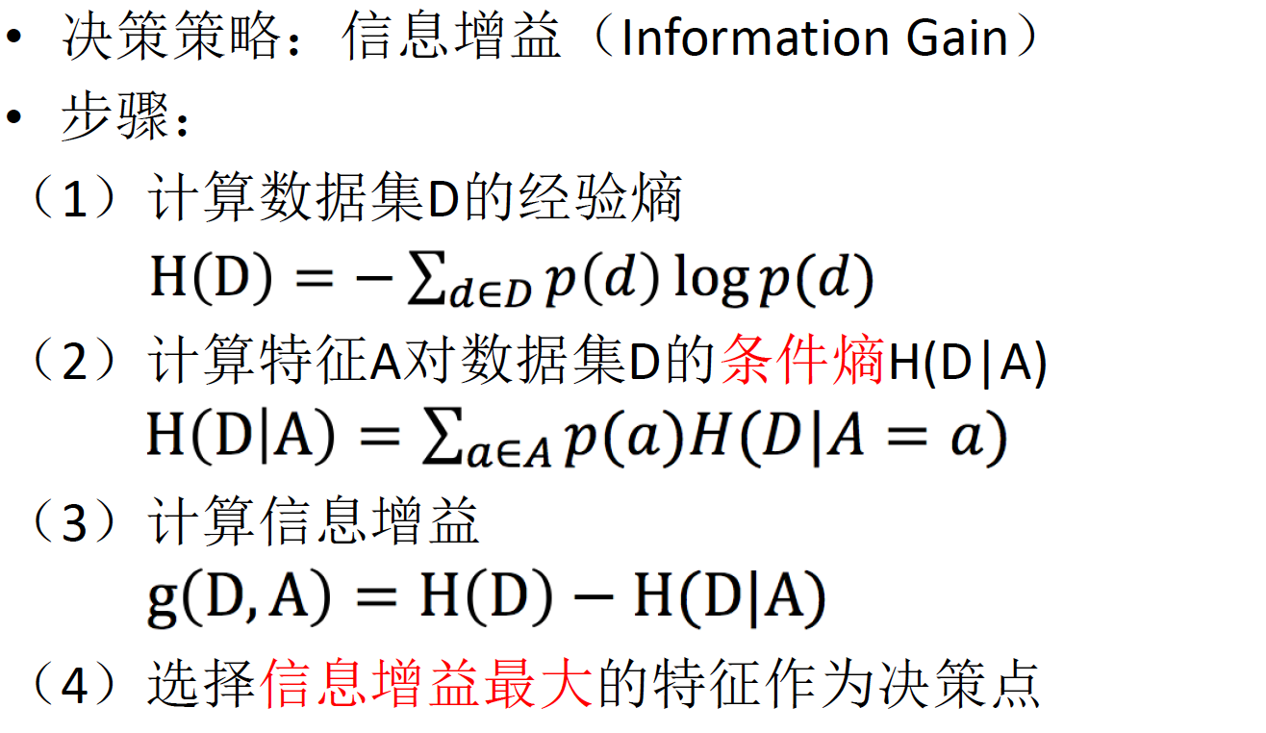
ID3

Slide 12
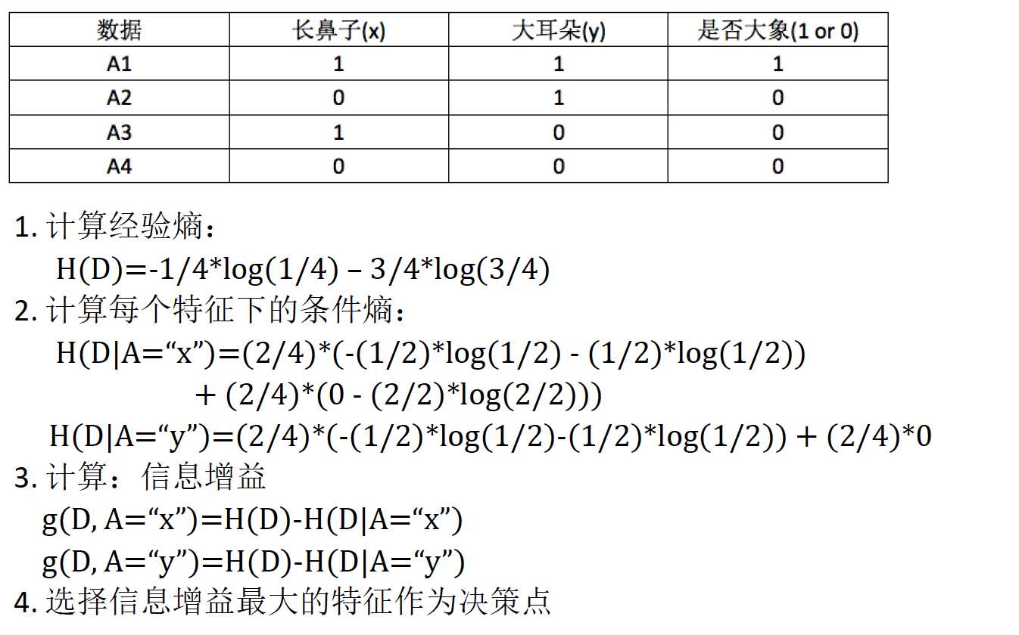
ID3举例

Slide 13
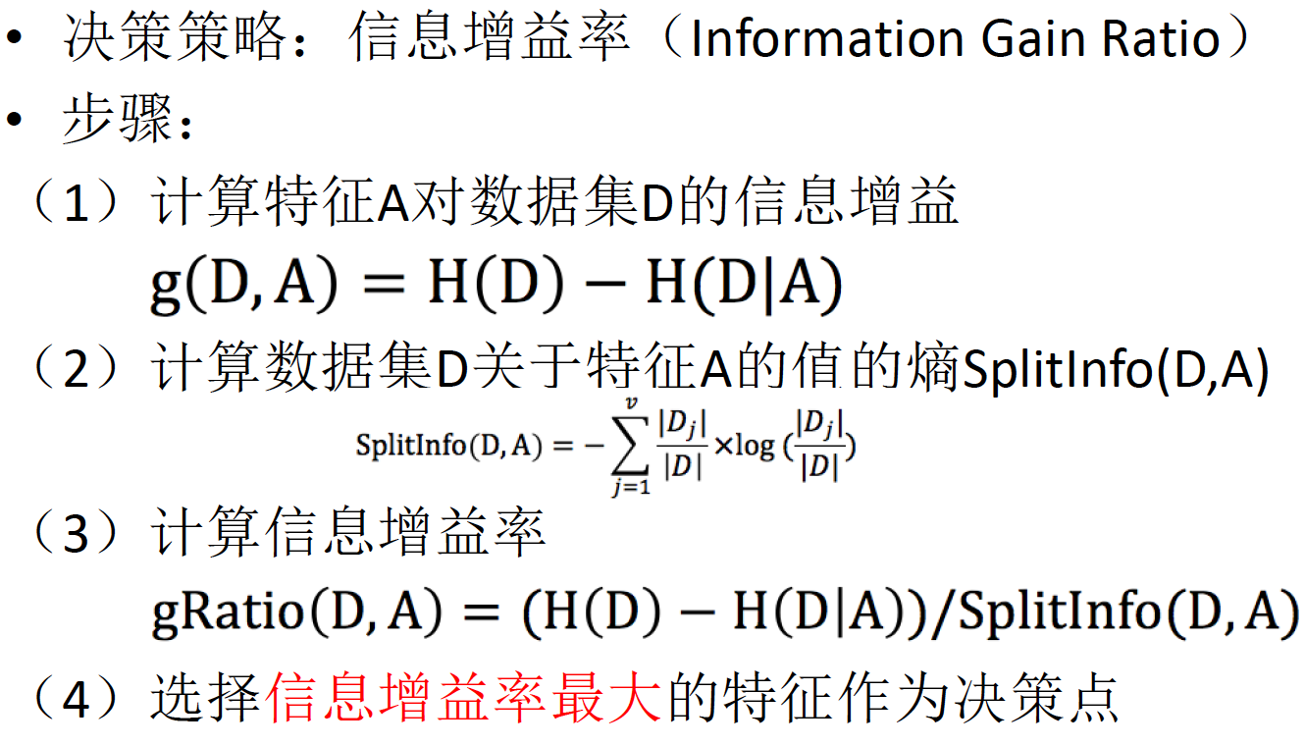
C4.5

Slide 14
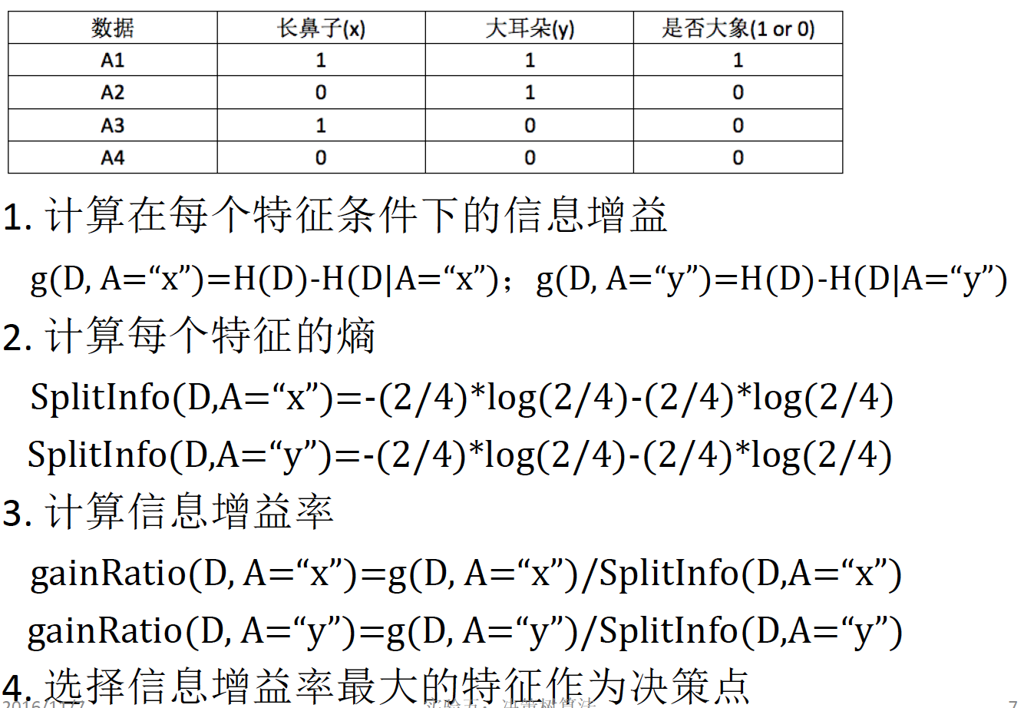
C4.5举例

Slide 15
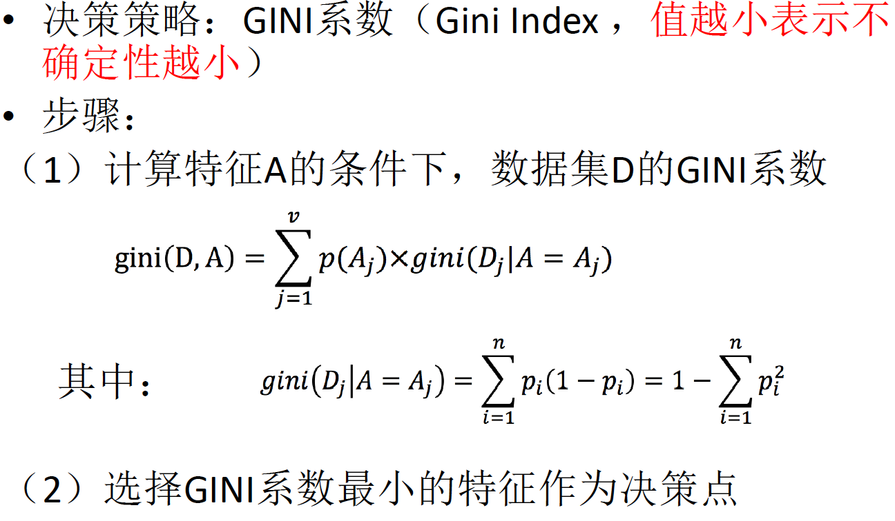
CART
越醇值越小

Slide 16
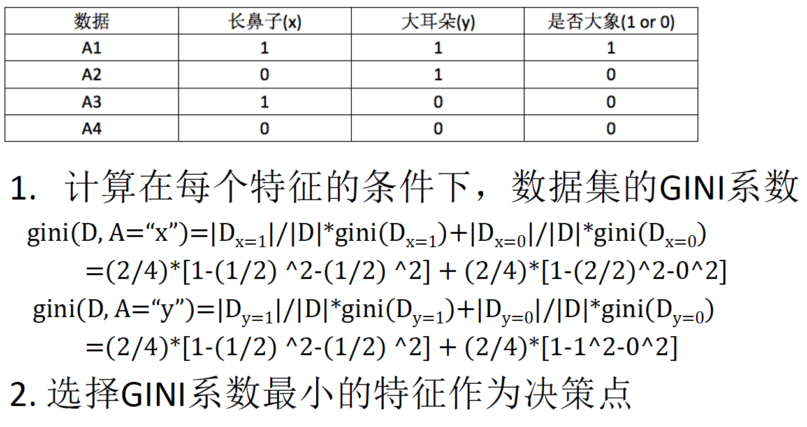
CART举例

Slide 17

处理连续型特征
以上的例子中，遇到的都是离散型特征。
离散型特征：取值可以看成一个有限集合，比如 {yes, no} 或 {high, medium, low}。
连续型特征：取值可以看成一个区间，比如 [0, 10] 或 $\left(−∞,+∞\right)$。
问题：连续型特征的取值理论上是无穷多的，这样就要求无穷多个子结点，如何处理？

Slide 18
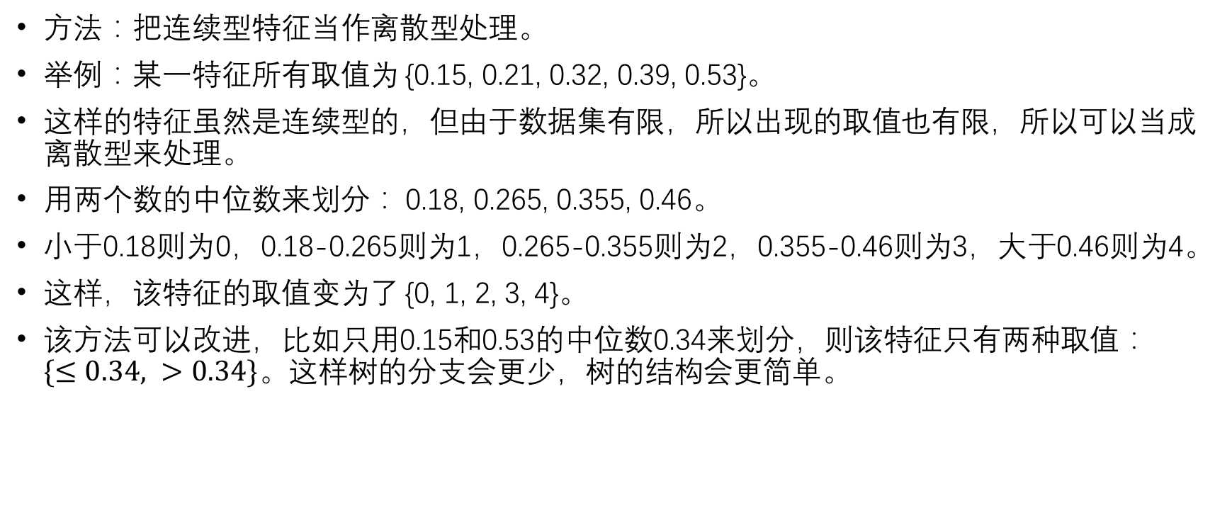
处理连续型特征
方法：把连续型特征当作离散型处理。
举例：某一特征所有取值为 {0.15, 0.21, 0.32, 0.39, 0.53}。
这样的特征虽然是连续型的，但由于数据集有限，所以出现的取值也有限，所以可以当成离散型来处理。
用两个数的中位数来划分： 0.18, 0.265, 0.355, 0.46。
小于0.18则为0，0.18-0.265则为1，0.265-0.355则为2，0.355-0.46则为3，大于0.46则为4。
这样，该特征的取值变为了 {0, 1, 2, 3, 4}。
该方法可以改进，比如只用0.15和0.53的中位数0.34来划分，则该特征只有两种取值： $\{≤0.34, >0.34\}$。这样树的分支会更少，树的结构会更简单。

Slide 19
剪枝
作用：提升泛化性能
方法：使用验证集
种类：预剪枝 VS 后剪枝
网上有更多的剪枝方法，这里只讲最简单的两种，参考周志华《机器学习》
提升模型的泛化性能
控制模型强度
避免过拟合

Slide 20
预剪枝
在决策树生成过程中进行。
对于当前的结点，判断是否应当继续划分。如果无需划分，则直接将当前结点设置为叶子结点。
如何判断：假设基于ID3，选择了某个特征进行划分。如果划分后，决策树在验证集上的准确率不提高，则无需划分。

Slide 21
后剪枝
先生成完整的决策树，再自底向上地对非叶结点进行考察。
后序遍历。
对于某个非叶结点，假如将它变成叶子结点，决策树在验证集上的准确率不降低，则将它变成叶子结点。
控制层数

Slide 22
思考题
决策树有哪些避免过拟合的方法？
C4.5相比于ID3的优点是什么？
如何用决策树来判断特征的重要性？

Slide 23
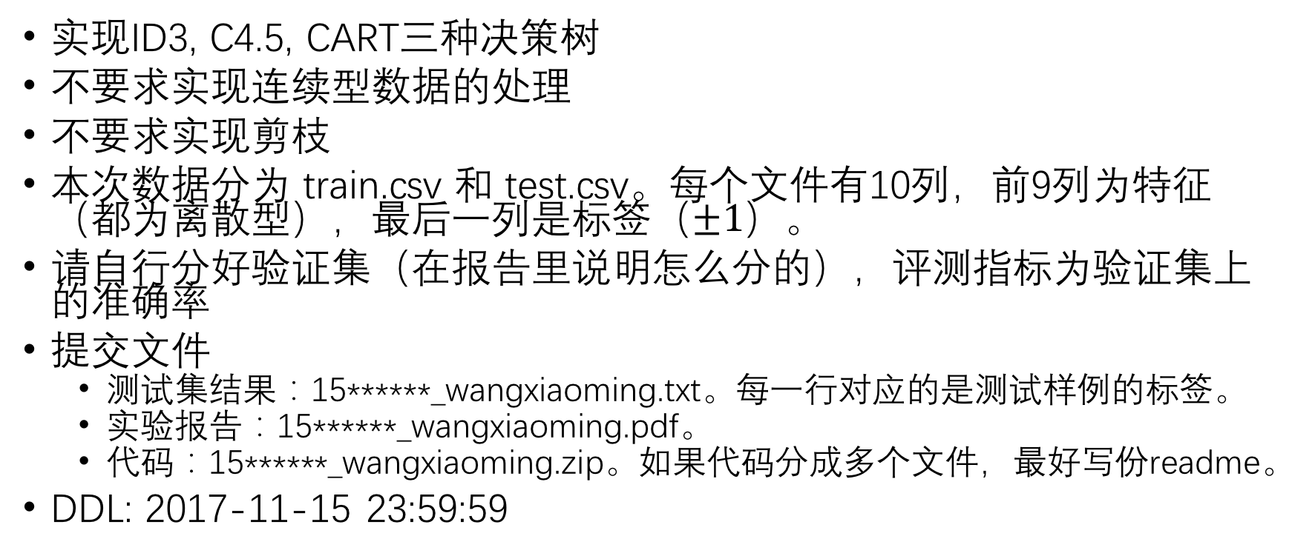
实验要求
实现ID3, C4.5, CART三种决策树
不要求实现连续型数据的处理
不要求实现剪枝
本次数据分为 train.csv 和 test.csv。每个文件有10列，前9列为特征（都为离散型），最后一列是标签（$±1$）。
请自行分好验证集（在报告里说明怎么分的），评测指标为验证集上的准确率
提交文件
测试集结果：15******_wangxiaoming.txt。每一行对应的是测试样例的标签。
实验报告：15******_wangxiaoming.pdf。
代码：15******_wangxiaoming.zip。如果代码分成多个文件，最好写份readme。
DDL: 2017-11-15 23:59:59

